Slide 1
Curso Banco de Dados
Usando Postgress, SQL e Python

Slide 2
Aula 1
Apresentações
Instalação Postgres
Terminal psql / Client dbeaver
Modelagem Relacional
CREATE TABLE

Slide 3
Apresentações
Objetivo – permitir que os alunos tenham conhecimento da tecnologia de forma a ser capaz de modelar dados a partir de problemas do mundo real.
Entendendo as possibilidades existentes a fim de encontrar um conjunto util de traduções do mundo real para programas computacionais.

Slide 4
Instalação Postgres
https://github.com/educacionalAda/Modulos/blob/main/BD-Banco-de-Dados/BD-PO-001%20BANCO%20DE%20DADOS%20(POSTGRES)/Material%20do%20aluno/2%20-%20Instala%C3%A7%C3%A3o.md

Slide 5
Terminal psql

Slide 6
Modelagem Relacional
Instancia (Servidor)
Banco de Dados
Schema
Tabelas
Colunas
Linhas

Slide 7
Instancia (Servidor)
Servico (Comunicação com os Clientes)
Processo
Armazenamento
Disco

Slide 8
Banco de Dados
Schema
Tabelas
Colunas
Linhas
Disco

Slide 9
Schema
Por padrão é criado o schema public em cada novo banco.
O schema é a unidade de organização do servidor, cada schema pode ser de um sistema diferente ou conter módulos de um mesmo sistema.

Slide 10
Tabelas
Coleções de linhas definidas por um conjunto bem determinado de colunas.
Em aplicações de algum domínio especifico representam entidades do mundo real, pessoas, endereços, pedidos, produtos, pagamentos, usuários.
Internamente podem armazenar logs, dados

Slide 11
Colunas
Representam valores que unidos formam as linhas.
Colunas tem um tipo definido e atributos adicionais (CONSTRAINT) como chave primária, chave estrangeira, unicidade, NOT NULL.
Algumas conversões de tipo podem acontecer mas restritas as regras de cada situação. (ALTER TABLE)
Os tipos de dados são dos mais diversos, texto, números, datas, dinheiro, binário, JSON, geo localização (lat-long) entre outros.

Slide 12
Linhas
São efetivamente os dados que armazenamos.
São construídas sempre para uma tabela especifica e devem respeitar os tipos de dados e restrições.
Ao fazer consultas nos bancos trabalhamos navegando nas linhas das diversas tabelas.
Podem ser INSERIDAS, ATUALIZADAS e DELETADAS.
Tem uma ordem física no banco porém podem lidas de forma reordenada durante consultas.

Slide 13
SQL
https://www.w3schools.com/postgresql/exercise.php?filename=exercise_create_table1

Slide 15
Grupos Aula 2
Anderson Anderson Bruno (a a b)
Willian Willian Victor (w w v)
Edu, Pedro, Rodrigo (e p r)
Joao, Fran, Lucas (j f l)
Guilherme, Renan, Joalison (g r j) - OK

Slide 16
Exercício
Criar tabela pessoa, com campo id e nome
Inserir algumas pessoas
Selecionar todas as pessoas
Inserir mais algumas pessoas
Selecionar todas as pessoas

Slide 17
Aula 2
Revisar instalações -> Colab
Conceitos de abstrato/concreto.
Exercício SQL
Projeto

Slide 18
Revisar Instalações
Servidor
Cliente

Slide 19
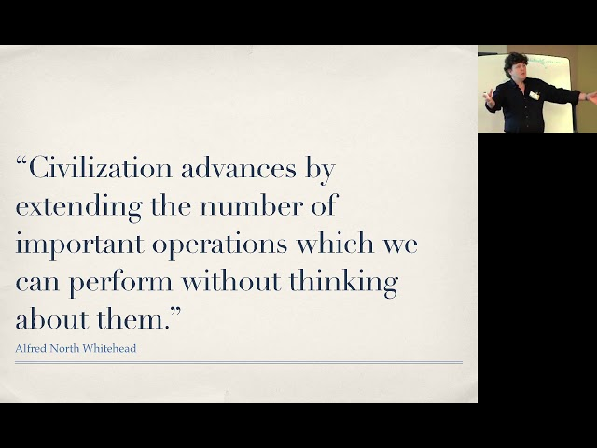

Slide 20
Conceitos abstrato concreto
Conceito Abstrato: Abstração é o processo de capturar apenas as características essenciais de um objeto do mundo real e representá-las em um modelo. No contexto de um banco de dados, isso significa definir estruturas de dados (como tabelas) que representam conceitos do mundo real.
Exemplo Abstrato em um Banco de Dados: Considere uma tabela Produtos em um banco de dados. Esta tabela é uma abstração. Ela não contém produtos físicos, mas sim registros que representam produtos. Cada registro pode ter campos como ID_Produto, Nome, Preço, e QuantidadeEmEstoque. Esses campos são abstrações das propriedades dos produtos reais que a loja vende.

Slide 21
Conjuntos
2
Produtos A
Produtos B
1
3
1
3
4
1
3

Slide 22
Conjuntos
2
Excel
DB
Colunas
Linhas
Colunas
Linhas
Transact
1
3

Slide 23
Conceitos abstrato concreto
Conceito Concreto: O concreto, por outro lado, refere-se a instâncias reais e específicas no mundo real.
Exemplo Concreto no Mundo Real: Um produto específico em uma prateleira da loja, como uma garrafa de água, é concreto. Ela tem características físicas como peso, sabor, volume, e uma etiqueta de preço. Essa garrafa específica representa um item concreto que a loja vende.

Slide 24
Conceitos abstrato concreto
Quando um sistema de banco de dados é usado para gerenciar uma loja, há uma ponte entre o abstrato (estruturas de dados no banco de dados) e o concreto (produtos físicos e transações reais na loja):
A tabela Produtos (abstrata) representa todos os tipos de produtos que a loja pode vender.
Cada linha na tabela Produtos corresponde a um tipo de produto (ainda abstrato).
Uma garrafa de água real na prateleira da loja é uma instância concreta de um registro na tabela Produtos.
Transações de venda são registradas em outra tabela, por exemplo, Vendas, que relaciona produtos vendidos (abstrato) com detalhes como quantidade vendida, preço de venda, e data da venda (dados concretos de transações específicas).

Slide 25
Conceitos abstrato concreto
Assim, em um banco de dados, utilizamos a abstração para modelar e gerenciar dados que representam entidades e atividades concretas no mundo real. A eficácia dessa abstração permite que sistemas de banco de dados sejam ferramentas poderosas para negócios, como gerenciamento de inventário e análise de vendas em uma loja.

Slide 26
Conceitos abstrato concreto
C R U D
Input / Output
Relacional (Tabelas, Chaves, Relacionamentos) Quadrados
Document (Arvore de Dados)
Colunar (Cassandra)
Key Value (Dynamo, redis)
Graph (Nodes, edges)

Slide 27
Exercício SQL
https://pgexercises.com/

Slide 28
Projeto
Qual domínio?
Risk Management / Credit Score / Finance
Transações
Aprovar Credito
Registrar Pagamento
Registrar Atrasos
Modelo
Dados Demograficos (Idade, Sexo, Region, )
Performance Financeira (Contrato, Valor, Inadimplencia)
Risco (AAA, A, B, C, D, E)
OLTP / OLAP

Slide 29
Aula 3
SQL na Pratica
DDL – Data Definition Language
CREATE/DROP DATABASE
CREATE /DROP TABLE
TIPOS DE DADOS
DML – Data Manipulation Language
INSERT
SELECT
UPDATE
DELETE

Slide 30
Livro SQL
https://github.com/brunocampos01/banco-de-dados/blob/master/livros/Use%20a%20Cabeca%20-%20SQL.pdf

Slide 31
Aula 4
Tipos de Dados
Modelagem
Entidades
Relacionamentos
Schema on Read X Schema on Write

Slide 32
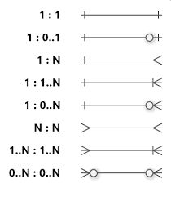
Cardinalidades

Slide 33
Cardinalidades
1:1 (Um para Um):
Exemplo: Cada pessoa tem um número único de segurança social. Neste caso, uma pessoa (entidade Pessoa) está associada a um único número de segurança social (entidade Número de Segurança Social), e vice-versa.
1:0..1 (Um para Zero ou Um):
Exemplo: Um gerente é responsável por um departamento, mas nem todos os funcionários são gerentes. Aqui, cada funcionário (entidade Funcionário) pode ser gerente de no máximo um departamento (entidade Departamento), mas nem todo funcionário é um gerente.
1:N (Um para Muitos):
Exemplo: Um professor pode lecionar várias disciplinas, mas cada disciplina é lecionada por apenas um professor. Portanto, um professor (entidade Professor) está associado a muitas disciplinas (entidade Disciplina).
1:0..N (Um para Zero ou Muitos):
Exemplo: Um escritor pode ter escrito vários livros ou nenhum. Assim, um escritor (entidade Escritor) está associado a zero ou muitos livros (entidade Livro).
N:N (Muitos para Muitos):
Exemplo: Estudantes se matriculam em várias disciplinas, e cada disciplina tem vários estudantes. Portanto, existe uma relação muitos-para-muitos entre as entidades Estudante e Disciplina.
1..N : 1..N (Muitos para Muitos com Restrição de no mínimo um)
Exemplo: Um paciente deve ser tratado por pelo menos um médico, e um médico deve tratar pelo menos um paciente. Assim, existe uma relação de pelo menos um para pelo menos um entre as entidades Paciente e Médico.
0..N : 0..N (Muitos para Muitos sem Restrição)
Exemplo: Em um site de redes sociais, um usuário pode seguir vários outros usuários, e ser seguido por vários usuários. Aqui, um usuário (entidade Usuário) pode seguir zero ou muitos outros usuários, e ser seguido por zero ou muitos usuários.

Slide 34
Aula 5
Exemplos de Cardinalidades
Exercícios Modelagem
Normalização

Slide 35
Normalização
Primeira Forma Normal (1FN):
Regra: Cada campo de uma tabela deve conter apenas valores atômicos, ou seja, indivisíveis. Além disso, não deve existir grupos de repetição ou arrays dentro de uma única célula.
Exemplo: Imagine uma tabela Clientes que originalmente tem campos como Nome, Telefone1, Telefone2. Para atender à 1FN, é necessário alterar a estrutura para que haja apenas um campo Telefone, e para cada número de telefone diferente, haverá uma nova linha para o mesmo cliente.

Slide 36
Normalização
Segunda Forma Normal (2FN):
Regra: A tabela deve estar na 1FN e todos os atributos não-chave devem depender unicamente da chave primária da tabela.
Exemplo: Se uma tabela Pedidos possui os campos PedidoID, ClienteID, NomeCliente, ProdutoID, NomeProduto, para atender à 2FN, você deve remover a dependência funcional parcial (ex., NomeCliente que depende apenas de ClienteID, mas não de toda a chave primária). Isso é feito separando as informações do cliente e do produto em tabelas distintas.

Slide 37
Normalização
Terceira Forma Normal (3FN):
Regra: A tabela deve estar na 2FN e todos os campos não-chave devem depender apenas da chave primária, e não de outros campos não-chave.
Exemplo: Na tabela Pedidos mencionada acima, se existir um campo CategoriaProduto que depende apenas de ProdutoID e não de PedidoID, há uma dependência transitiva. Para atender à 3FN, você deve mover CategoriaProduto para a tabela de Produtos.

Slide 38
Normalização
Quarta Forma Normal (4FN):
Regra: A tabela deve estar na Terceira Forma Normal (3FN) e não deve ter dependências multivaloradas não-triviais. Uma dependência multivalorada ocorre quando, para uma chave única, existem dois ou mais conjuntos independentes de valores relacionados.
Exemplo: Considere uma tabela Cursos_Professores_Alunos com os campos CursoID, ProfessorID, AlunoID. Um curso pode ser lecionado por vários professores e ter vários alunos matriculados, mas os professores e os alunos são independentes um do outro (a presença de um aluno não depende de um professor específico e vice-versa). Para estar na 4FN, você deveria dividir esta tabela em duas: uma para Cursos_Professores e outra para Cursos_Alunos.

Slide 39
Normalização
Quinta Forma Normal (5FN) ou Forma Normal de Projeção-Junção:
Regra: Uma tabela está na 5FN se ela está na 4FN e, além disso, não pode ser decomposta em tabelas menores sem perda de dados (também conhecida como decomposição sem perda). A 5FN lida com casos onde existem relações complexas entre os campos que não são evidentes nas formas normais anteriores.
Exemplo: Considere uma tabela Contratos com os campos ClienteID, ServiçoID, FornecedorID. Esta tabela representa uma relação complexa onde um cliente pode contratar vários serviços de vários fornecedores, mas nem todos os fornecedores fornecem todos os serviços, e nem todos os clientes contratam todos os serviços de todos os fornecedores. A tabela deve ser projetada de tal forma que, ao decompor e depois recompor (junção), as informações originais sejam mantidas sem redundância ou perda.

Slide 40
Aula 7 _REP
SQL execution
Joins
Group By
Top / Limit
Order By

Slide 41
SQL order of execution
FROM: Identifica a fonte de dados da consulta, especificada pela cláusula FROM. Esta cláusula define a tabela ou as tabelas das quais os dados serão recuperados.
WHERE: Aplica a cláusula WHERE para filtrar os registros com base em determinadas condições. A condição especificada no WHERE determina quais registros serão incluídos no resultado final.
GROUP BY: Se a consulta requer agrupamento de dados, a cláusula GROUP BY é usada para agrupar os registros em conjunto com base em uma ou mais colunas. Isso cria grupos de registros com valores semelhantes em colunas específicas.
HAVING: Similar à cláusula WHERE, a cláusula HAVING é usada para filtrar registros após o agrupamento ter sido aplicado usando a cláusula GROUP BY. A diferença é que a cláusula HAVING é aplicada a grupos de registros, enquanto a cláusula WHERE é aplicada a registros individuais antes do agrupamento.
SELECT: Após a aplicação das cláusulas anteriores, a cláusula SELECT é usada para selecionar as colunas específicas que serão retornadas no conjunto de resultados. Você pode selecionar todas as colunas usando "*", ou especificar colunas individuais que deseja incluir no resultado.
ORDER BY: Opcionalmente, a cláusula ORDER BY é usada para classificar os resultados do conjunto de dados de acordo com uma ou mais colunas. Isso permite que os resultados sejam apresentados em uma ordem específica, como ascendente ou descendente.
LIMIT: Finalmente, a cláusula LIMIT (opcional) é usada para limitar o número de registros retornados no conjunto de resultados. Isso é útil para controlar o tamanho do conjunto de resultados e melhorar o desempenho da consulta, especialmente quando se trabalha com grandes conjuntos de dados.

Slide 42
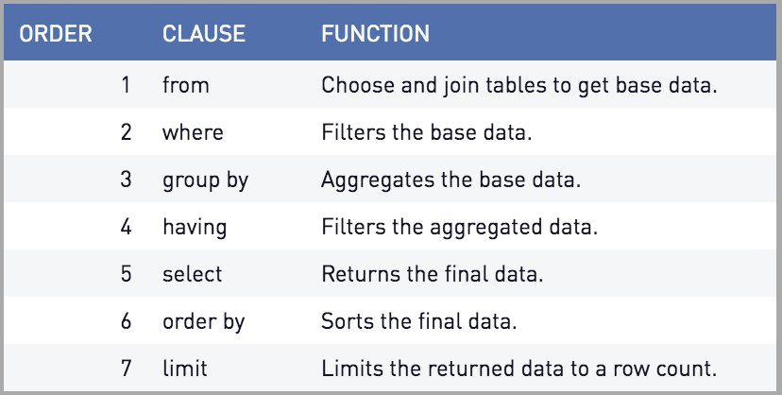
SQL execution

Slide 43
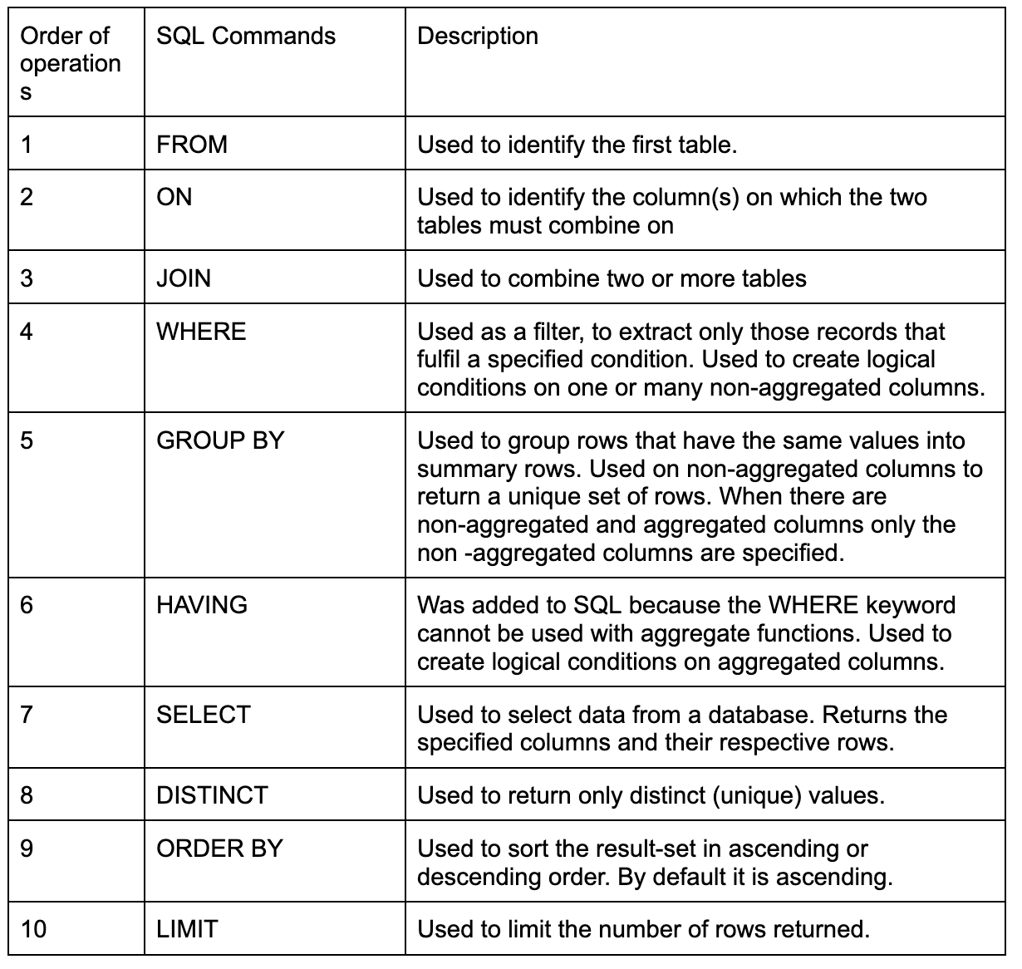

Slide 44
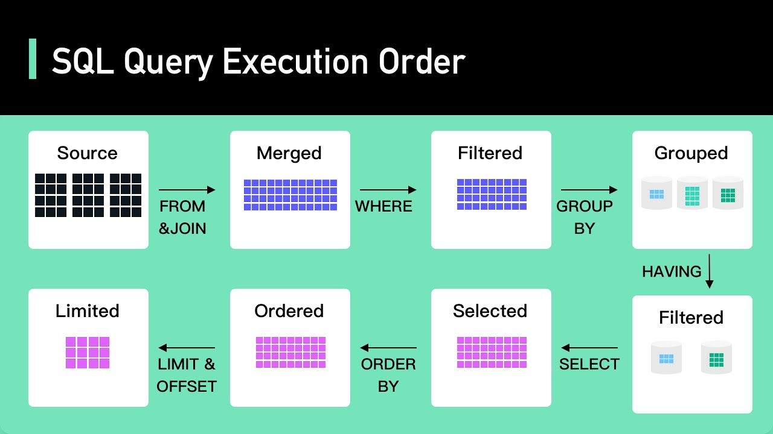

Slide 45
Aula 8
DISTINCT
LIKE
SUB-QUERIES
UNION
HAVING

